Slide 1
HICC Django Seminar 3주차
Django models를 이용하여 테이블 생성하기
Django ORM를 이용하여 DB에 CRUD하기

Slide 2
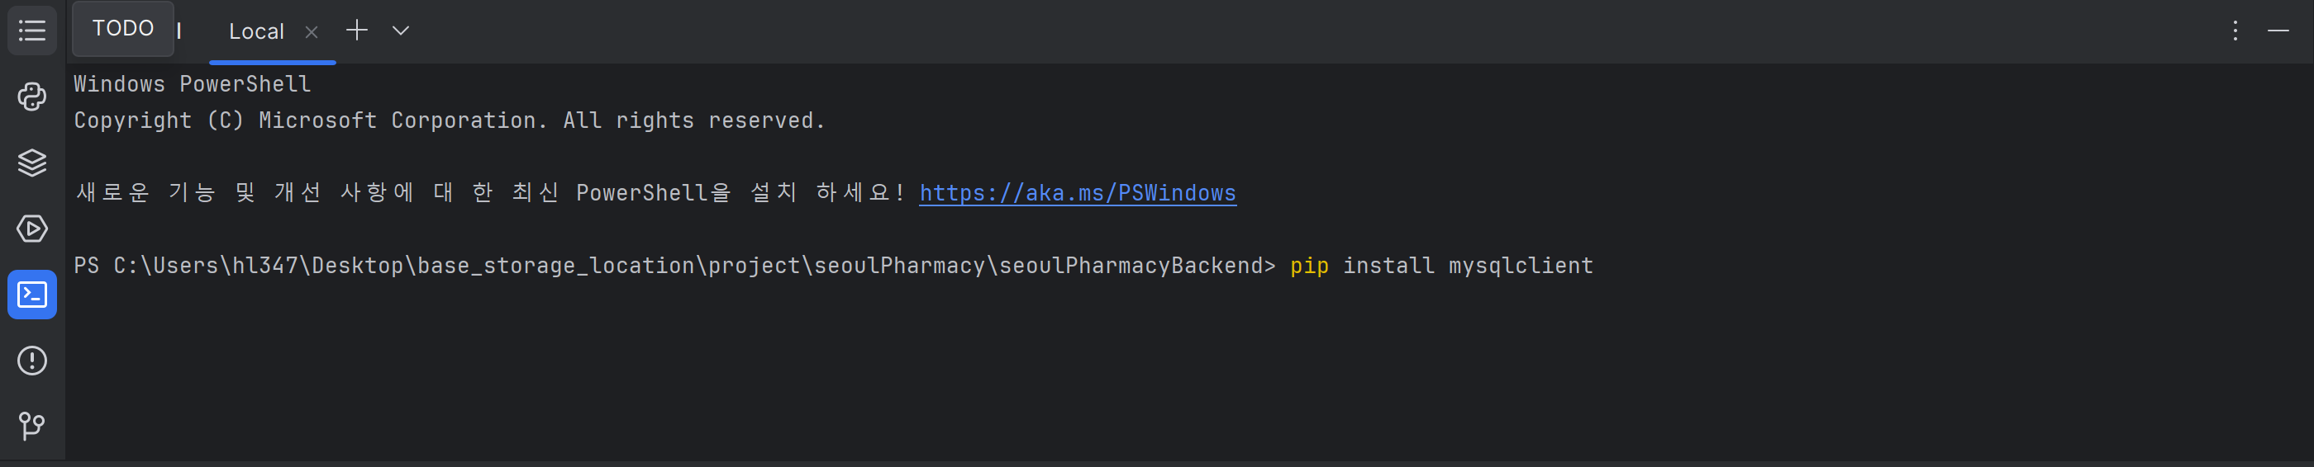
Django에 MySql 연동하기 1
터미널에 pip install mysqlclient 설치
참고로 mysqlclient는 파이썬에서 mysql에 접근하는 것을 도와주는 라이브러리이다.

Slide 3
Django에 Mysql 연동하기 2
settings.py에 연결할 데이터베이스에 대한 정보를 명시해야 한다.
DATABASES라는 변수를 다음과 같이 변경한다.
또한 mysql에 스키마 명과 동일한 테이블을 생성한다.
DATABASES = { 'default': { 'ENGINE': 'django.db.backends.mysql', 'NAME': 'hicc_cafe', 'USER': 'root', 'PASSWORD’: 1234', 'HOST': 'localhost', 'PORT': '3306', } }
스키마명
Mysql을 설치할 때 사용한 user명
Mysql을 설치할 때 사용한 password

Slide 4
Django Model, orm

Slide 5
왜 Django model, orm을 사용할까?
한 언어(파이썬,자바등)만 다뤄도 되므로, 집중력 있게 구현이 가능하다.
메서드로 db를 조작(CRUD)하기에 재사용 및 유지보수에 유리하다.
한 코드(파이썬, 자바등)만으로 여러 DB를 다룰 수 있다.

Slide 6
Django Model이란?
Django model이란 테이블을 정의하기 위해 django에서 쓰이는 클래스를 의미한다.
sql문을 작성안하고 파이썬만으로 테이블을 생성할 수 있다.

Slide 7
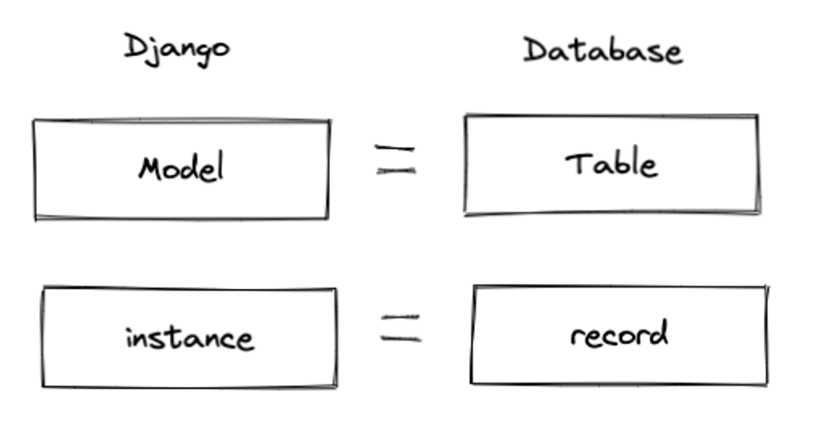
개념
models.py의 하나의 클래스는 하나의 테이블
하나의 model 클래스를 이용해 만든 인스턴스는 하나의 레코드(db 행)

Slide 8
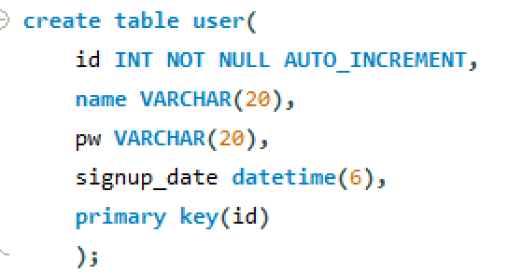
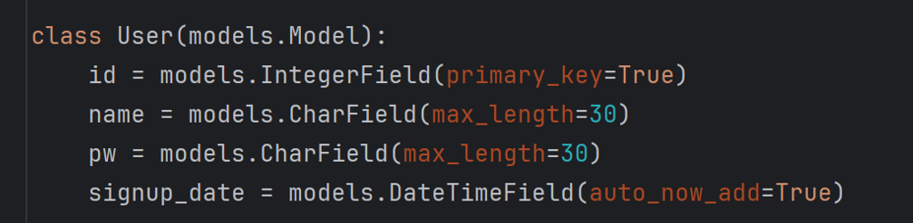
Model(테이블 생성)
다음과 같이 sql문을 작성안하고
파이썬만으로 테이블을 생성할 수 있다.

Slide 9
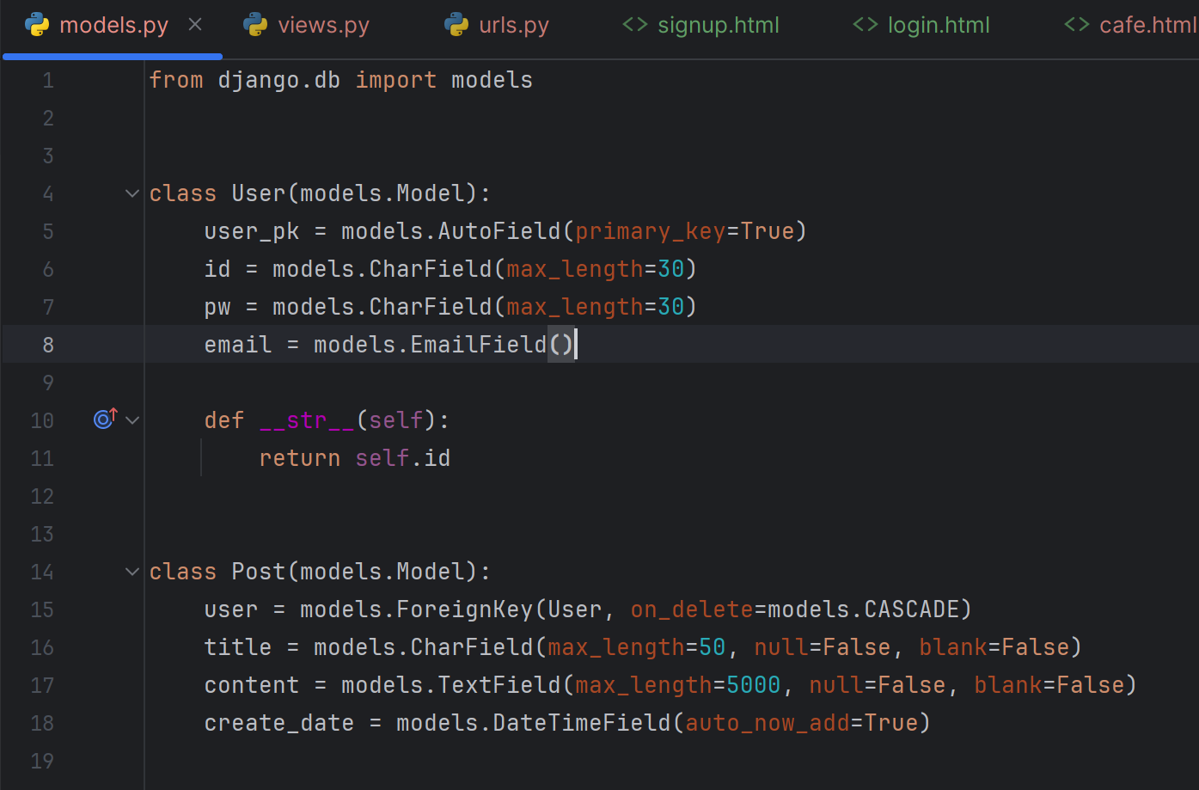
models.py 사용법
models.py에 class로 테이블을 정의하면 된다.
하나의 클래스는
하나의 테이블

Slide 10
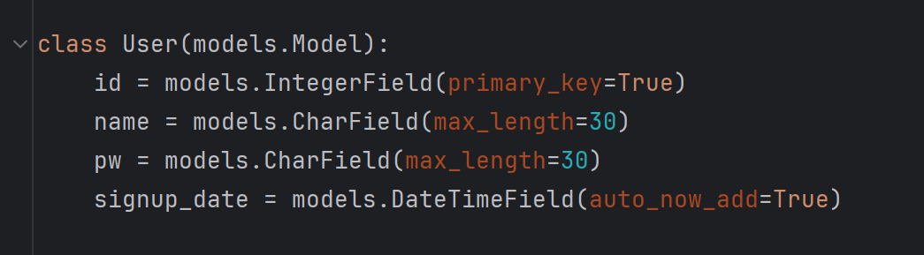
models.py 이해1
models.py안의 Model이라는 클래스를 상속하겠다.
즉 상속을 통해 테이블을 저장하기 위한 다양한 기능을 사용할 수 있다.
User라는 테이블을 정의하겠다.

Slide 11
models.py 이해2
테이블의 필드명
필드 타입
필드 속성

Slide 12
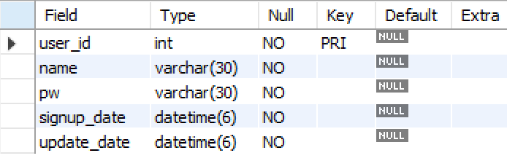
models.py 이해2
필드 타입
테이블의 필드명
id | name | pw | Signup_date
윤찬호 | 차노 | 2024/12/12 | 안녕

Slide 13
필드 타입 종류
models.AutoField : 1부터 증가하는 기본키 생성 필드, 명시하지 않으면 자동생성
models.CharField : 제한된 길이의 문자열, 반드시 max_length=15등으로 최대 길이 지정해야 한다.
models.EmailField : 이메일 주소 형태 저장할 때
models.TextField : 제한되지 않은 대용량 문자열 넣을 때
models.IntegerField : 32비트 정수형 필드
models.FloatField : 실수 필드
models.BooleanField : True or False 넣을 때
models.DateTimeField : 시간, 날짜 넣을 때
models.ForeignKey : 외래키, 1:N 관계 부여할 때 사용
models.ManyToManyField : N:N 관계 부여할 때 사용
Models.OneToOne : 1:1 관계 부여할 때 사용
필드 종류는 다음 링크 참고 :
https://github.com/dkyou7/TIL/blob/master/%ED%8C%8C%EC%9D%B4%EC%8D%AC/Django/5.%20%5BDjango%5D%20Model%20%ED%95%84%EB%93%9C%ED%83%80%EC%9E%85%20%EC%A0%95%EB%A6%AC.md

Slide 14
models.py 이해3
필드 옵션
max_lenght는 최대 길이를 의미, 즉 21글자는 저장 못 하도록 강제한다.
Auto_now_add는 현재 시간으로 자동 저장

Slide 15
필드 옵션
Null과 blank : null은 완전히 없다, blank는 “” or “ “과 같이 빈 string
null (DB 옵션) : DB 필드에 NULL 허용 여부 (디폴트 : False)
unique (DB 옵션) : 유일성 여부 (디폴트 : False)
blank : 입력값 유효성 (validation) 검사 시에 empty 값 허용 여부 (디폴트 : False)
default : 디폴트 값 지정. 값이 지정되지 않았을 때 사용
auto_now_add : 레코드 생성시 현재 시간으로 자동 저장

Slide 16
models.py 이해4
models.py의 각 클래스는 디폴트로 objects = models.Manager()를 갖는다.(즉 명시 안해도 된다.)
objects, 즉 Manager는 db에서 데이터를 읽어와 QuerySet으로 만들어준다.
이는 orm에 대해 배울 때 다시 언급될 예정

Slide 17
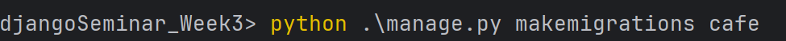
위와 같이 models.py를 작성하였다면 mysql db에 적용시켜야 한다.
1. models.py를 작성한다.
2. 터미널에 python manage.py makemigrations [앱이름] 을 통해 model에 담긴 정보를 담는 파일을 생성한다.
3. 터미널에 python manage.py migrate 를 통해 만들어진 파일 정보를 통해 db에 저장한다.

Slide 18
실습: Models.py를 만들고 db에 반영해보자
User 테이블은
id(AutoField, primary_key=true),
name(charfield, 최대 30글자, unique),
pw (charfield, 최대 30글자),
Email(emailField)을 갖는다.
models.py를 이용하여 db에 반영해보자.

Slide 19
Django ORM이란?
Django에서 사용할 수 있는 ORM을 의미한다.
Django ORM을 사용하면, sql문 없이도 데이터베이스의 데이터를 읽기, 변경, 삭제할 수 있다.

Slide 20
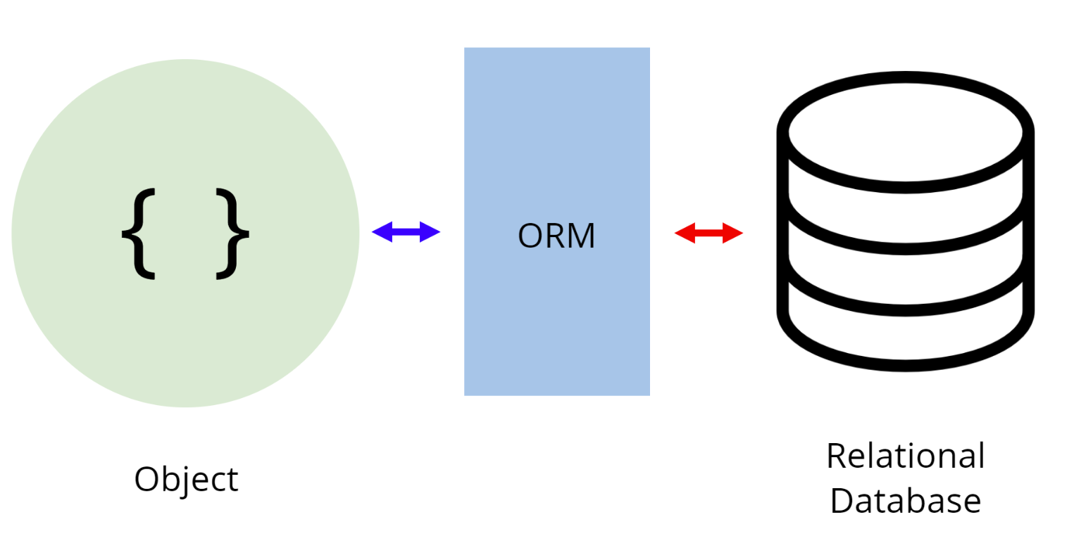
ORM이란?
Object Relational Mapping으로 객체와 관계형 데이터베이스를 자동으로 매핑(연결)해주는 것을 의미한다.
즉 객체와 DB사이의 번역가 역할
즉 쿼리문 없이 백엔드 언어로만 DB에 접근할 수 있다.

Slide 21

과정
1. Django Model을 사용하여 DB에 테이블 생성
CREATE TABLE user (
‘id’ NOT NULL);
2. Django Orm을 이용하여 DB에 데이터(레코드) 저장
INSERT INTO user (id) VALUES (1)
SELECT * FROM user
3. Django Orm을 이용하여 DB에서 데이터 읽기, 변경, 삭제

Slide 22
Django ORM 예시
DB
Django
Select * from User
select count(id) from User
User.objects.all()
User.objects.count(id)

Slide 23

ORM은 크게 세 부분으로 나눠져있다.
Django는 모델 클래스(테이블) 단위로 쿼리를 한다.(sql도 테이블 단위로 쿼리 한다.)
Sql의 From 절과 동일 하다.
즉 어떤 테이블에서 무엇을 가져올 때, 어떤 테이블을 의미한다.
Manager를 통해 QuerySet을 만든다.
여기서 Manager는 model과 db사이에 데이터가 오갈 수 있게 하는 역할
QuerySet은 db객체들의 집합(즉 레코드의 집합)
즉 특정 테이블의 모든 레코드를 의미
가져올 데이터에 대한 조건을 명시한다.
여기서는 User에서 id가 chanho인 모든 데이터(레코드, 행)을 가져오라는 뜻
즉 이 문장이 하나의 쿼리문이다.

Slide 24
조건에 대해 좀 더 알아보자.
objects.all() : 모든 데이터를 가져온다.
objects.get(id=1) : 테이블에서 id가 1인 데이터를 가져온다. 없으면 error를 발생시킨다. 또한 id가 1인 데이터가 여러 개여도 error를 발생시킨다.
objects.aggregate() : SUM, COUNT, AVG, MIN, MAX 등의 집계 함수를 사용 가능하다.
objects.count() : 레코드의 개수를 알려준다.
objects.filter() : 필드에 대해 and, or, >, >=, = 등의 비교를 제공 즉 전체 데이터에서 일부 데이터를 필터링하는 것, 없으면 빈 리스트를 리턴한다.
이 외에도 group by, union 등 mysql에서 사용하는 대부분의 문법에 대해 지원을 해준다. 이에 대해서는 스스로 필요할 때 찾아가면서 하자.

Slide 25
get() vs filter()
get()은 한 개의 row만 리턴한다.
따라서 get()은 해당 조건의 데이터가 여러 개 이거나, 없으면 에러를 리턴시킨다.
filter()는 해당 조건의 모든 데이터를 리스트(QuerySet 형태)로 리턴한다.

Slide 26
filter에 대해 자세히 알아보자
object.filter(id=1) : id가 1인 데이터들을 필터링
object.filter(id=1, name=‘찬호’) : id가 1이면서 name이 찬호인 데이터( 즉 and 연산자)
object.filter(id__[1, 2, 3]) : id가 1or2or3인 데이터들을 필터링
object.filter(id__gte=3) : id가 3이상, gt(>), lt(<), gte(>=), lte(<=)등이 있다.
참고로 or은 Q라는 객체를 사용해야 한다.
filter 뒤에 다시 filter를 붙일 수도 있다. : filter(id=1).filter(name=‘찬호’)

Slide 27
예시
User의 모든 데이터를 가져와
User의 id가 1, pw가 123인 데이터들을 가져와
User의 id가 3이상이면서 email이 1@gmail.com인 데이터들을 가져와

Slide 28
예시
User의 모든 데이터를 가져와
User.objects.all()
User의 id가 1, pw가 123인 데이터들을 가져와
User.objects.filter(id=1, pw=2)
User의 id가 3이상이면서 email이 1@gmail.com인 데이터들을 가져와User.objects.filter(id__gte=3, email=`1@gmail.com’)
혹은 User.objects.filter(id__get=3).filter(email=‘1@gmail.com’)

Slide 29
데이터 저장, 읽기, 변경, 삭제

Slide 30
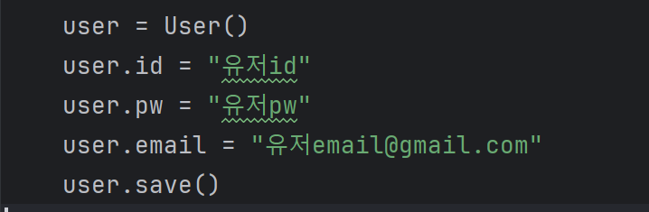
Model 클래스를 이용하여 인스턴스 저장하기 방법 1
저장하는 법은 간단하다.
views.py 비즈니스 로직에서 아래와 같이 저장하면 된다.
User 인스턴스 생성
User 데이터 입력
User인스턴스 db저장

Slide 31
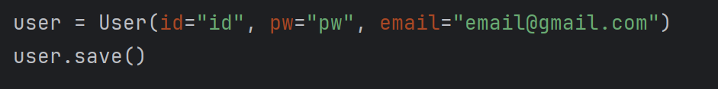
Model 클래스를 이용하여 인스턴스 저장하기 방법 2
클래스의 생성자를 이용하여 인스턴스를 생성한다.
User 인스턴스 생성 및 초기화
User인스턴스 db저장

Slide 32


데이터 읽기
1. model의 objects를 사용해 데이터 가져오기
2. 가져온 데이터에서 원하는 정보만 필터링하기
이렇게 저장을 했다면
이렇게 정보를 가져올 수 있다.

Slide 33
참고: QuerySet 데이터를 응답하는법
다음과 같이 가져올 데이터 필드 명을 명시한다.
외래키 데이터의 값의 경우 _를 통해 가져온다. 즉 user_id는 user인스턴스의 id를 가져오겠다는 뜻
Values()를 통해 가져온 데이터도 QuerySet 형식이므로 list로 변경해줘야 한다.
따라서 list()메서드로 변환하여 보낸다.

Slide 34
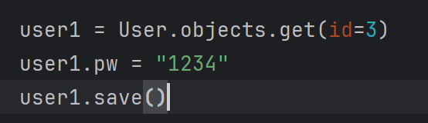
데이터 변경
1. orm을 이용하여 데이터 가져오기
2. 가져온 데이터 수정하기
3. save()를 호출하여 저장하기

Slide 35
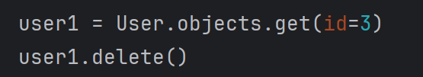
데이터 삭제
1. orm을 이용하여 데이터 가져오기
2. 가져온 데이터 삭제하기

Slide 36
Model, Orm을 활용한 외래키 전략

Slide 37
1:N, N:N, 1:1 관계 복습
1:N 관계 : 팀과 선수 관계, 한 팀에는 여러 선수가 있다. 한 선수는 여러 팀에 소속될 수 없다.
N:N 관계 : 학원과 학생의 관계, 한 학원에는 여러 학생이 있다. 한 학생은 여러 학원을 다닐 수 있다.
1:1 관계 : 사람과 주민등록번호 관계, 한 사람의 주민 등록 번호는 오직 한 개이며, 한 주민 등록 번호에 해당하는 사람도 오직 한 명

Slide 38
ForeignKey(), ManyToManyField(), OneToOne()
모두 외래키를 지정하기 위한 필드 타입이다.
models.ForeignKey() 는 1:N 관계를 설정하기 위한 타입
models.ManyToManyField()는 N:N의 관계를 설정하기 위한 타입
models.OneToOne()은 1:1의 관계를 설정하기 위한 타입

Slide 39
이 중 우리는 자주 쓰이는 ForeignKey, OneToOne에 대해 알아보자

Slide 40
models.py에 설정하는 방법
ForeignKey(), OneToOne() 모두 설정하는 방법은 동일하다.
models.ForeignKey(외래키클래스명, on_delete=삭제방법)
models.OneToOne(외래키클래스명, on_delete=삭제방법)
외래키 클래스명에 자신이 외래키로 참고할 model 클래스 명을 명시한다.
on_delet에 삭제 방법 [models.CASCADE, models.PROTECT, models.SET_NULL] 중 하나를 명시한다.

Slide 41
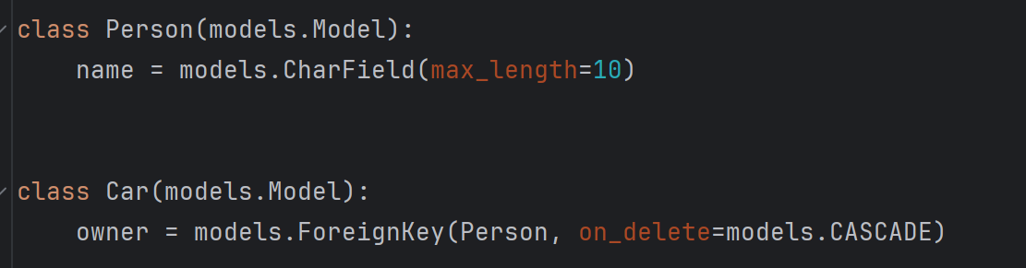
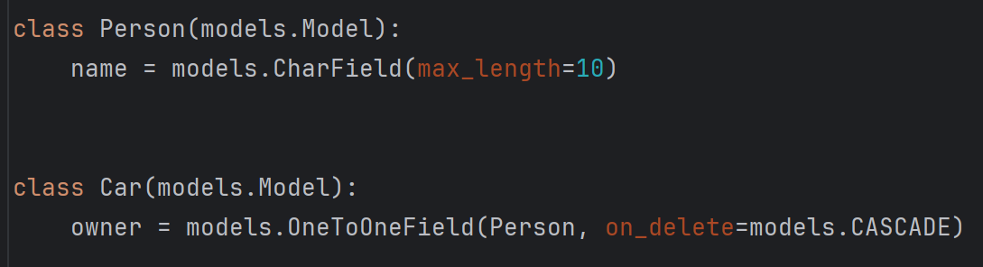
예시
한 사람이 여러 차를 소유
한 사람은 차 한 대를 소유

Slide 42
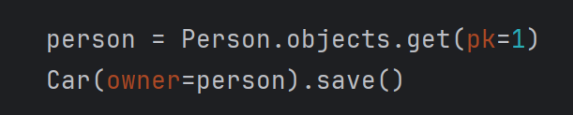
ForeignKey(), OneToOneField 정보 저장하기
둘 다 방법은 동일하다. 인스턴스를 필드에 입력하면 된다.
외래키로 사용할 인스턴스를 가져온다.
외래키 필드에 인스턴스를 넣어 저장한다.

Slide 43
ForeignKey(), OneToOneField 정보 저장하기
둘 다 방법은 동일하다. 인스턴스를 필드에 입력하면 된다.
외래키로 사용할 인스턴스를 가져온다.
외래키 필드에 인스턴스를 넣어 저장한다.

Slide 44


ForeignKey(), OneToOneField를 이용해 정보 가져오기
컬럼명 뒤에 _필드명 으로 조회가능하다.
Person인스턴스 중 id가 1인 person인스턴스를 외래키로 갖는 car
Person인스턴스 중 name이 찬호인 person인스턴스를 외래키로 갖는 car

Slide 45
실습과제
커뮤니티 기능을 만들어주세요!
login.html, signup.html, cafe.html 등의 프론트엔드는 구현을 다 완료했습니다.
데이터 베이스에 저장하는 models.py는 구현이 되지 않았어요.
article(글) 리스트 전체 조회, 글 생성 기능은 구현이 되지 않았어요.
다음 페이지와 링크를 확인해 기능을 구현해주세요!

Slide 46
실습: Models.py 요구사항
User 테이블은
id(AutoField, primary_key=true),
name(charfield, 최대 30글자, unique),
pw (charfield, 최대 30글자),
Email(emailField)을 갖는다.
Article 테이블은
user(User를 ForeignKey로 갖는다.)
id(기본키),
title(charfield, 최대 30글자),
content(textfield),
create_date(DateTimeFiled며, auto_now_add)을 갖는다.

Slide 47
과제 링크
https://ink-friend-5fe.notion.site/3-1d0638ecd03545a08eff7f4ec5eb3664?pvs=4

